Slide 1
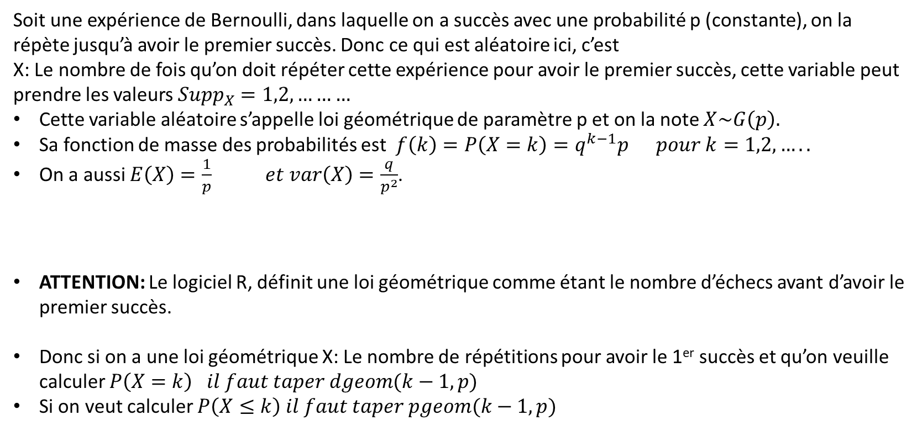
III: La loi géométrique
Soit une expérience de Bernoulli, dans laquelle on a succès avec une probabilité p (constante), on la répète jusqu’à avoir le premier succès. Donc ce qui est aléatoire ici, c’est
X: Le nombre de fois qu’on doit répéter cette expérience pour avoir le premier succès, cette variable peut prendre les valeurs ${Supp}_{X}=1,2,………$
Cette variable aléatoire s’appelle loi géométrique de paramètre p et on la note $X\sim G\left(p\right).$
Sa fonction de masse des probabilités est $f\left(k\right)=P\left(X=k\right)=q^{k−1}p pour k=1,2,…..$
On a aussi $E\left(X\right)=\frac{1}{p} et var\left(X\right)=\frac{q}{p^{2}}$.
ATTENTION: Le logiciel R, définit une loi géométrique comme étant le nombre d’échecs avant d’avoir le premier succès.
Donc si on a une loi géométrique X: Le nombre de répétitions pour avoir le 1er succès et qu’on veuille calculer $P\left(X=k\right) il faut taper dgeom(k−1,p)$
Si on veut calculer $P\left(X≤k\right) il faut taper pgeom(k−1,p)$

Slide 2
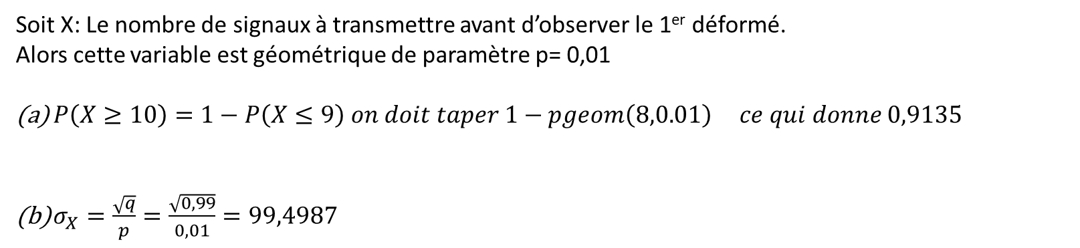
Exemple: Supposons que, lors de la transmission d’un signal, il y ait deux possibilités : soit que ce signal arrive correctement au destinataire, ce qui se produit dans 99 % des cas, soit qu’il arrive déformé, ce qui se produit dans 1 % des cas. (a) Calculer la probabilité de transmettre au moins 10 signaux avant d’observer le premier signal déformé. (b) Quel est l’écart-type du nombre de signaux à transmettre pour avoir un premier signal déformé ?
Soit X: Le nombre de signaux à transmettre avant d’observer le 1er déformé.
Alors cette variable est géométrique de paramètre p= 0,01
$P\left(X≥10\right)=1−P\left(X≤9\right) on doit taper 1−pgeom\left(8,0.01\right) ce qui donne 0,9135$
$σ_{X}=\frac{\sqrt{q}}{p}=\frac{\sqrt{0,99}}{0,01}=99,4987$

Slide 3
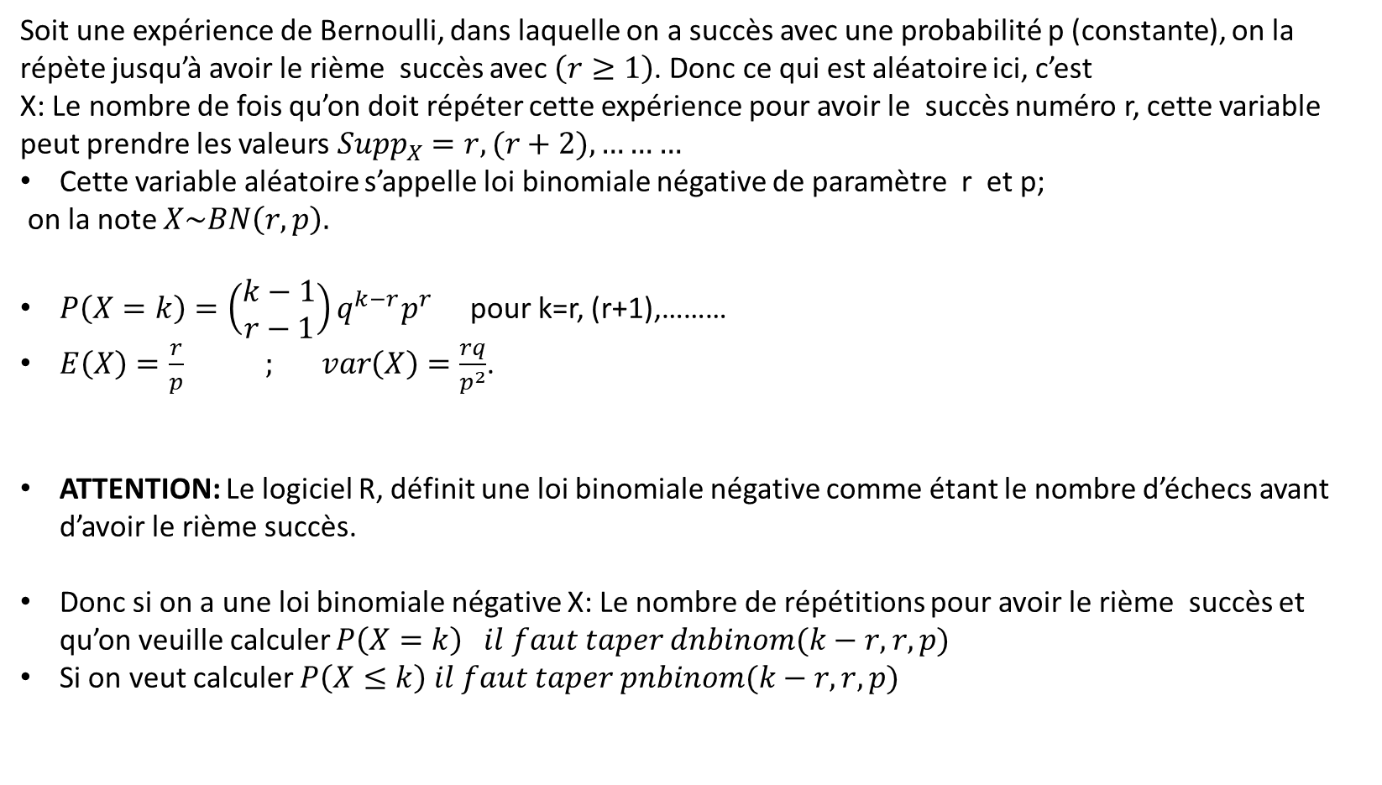
IV. La loi binomiale négative
Soit une expérience de Bernoulli, dans laquelle on a succès avec une probabilité p (constante), on la répète jusqu’à avoir le rième succès avec $\left(r≥1\right)$. Donc ce qui est aléatoire ici, c’est
X: Le nombre de fois qu’on doit répéter cette expérience pour avoir le succès numéro r, cette variable peut prendre les valeurs ${Supp}_{X}=r,(r+2),………$
Cette variable aléatoire s’appelle loi binomiale négative de paramètre r et p;
on la note $X\sim BN\left(r,p\right).$
$P\left(X=k\right)=\left(\begin{aligned}k−1 \\ r−1\end{aligned}\right)q^{k−r}p^{r }$ pour k=r, (r+1),………
$E\left(X\right)=\frac{r}{p} ; var\left(X\right)=\frac{rq}{p^{2}}$.
ATTENTION: Le logiciel R, définit une loi binomiale négative comme étant le nombre d’échecs avant d’avoir le rième succès.
Donc si on a une loi binomiale négative X: Le nombre de répétitions pour avoir le rième succès et qu’on veuille calculer $P\left(X=k\right) il faut taper dnbinom(k−r,r,p)$
Si on veut calculer $P\left(X≤k\right) il faut taper pnbinom(k−r,r,p)$

Slide 4
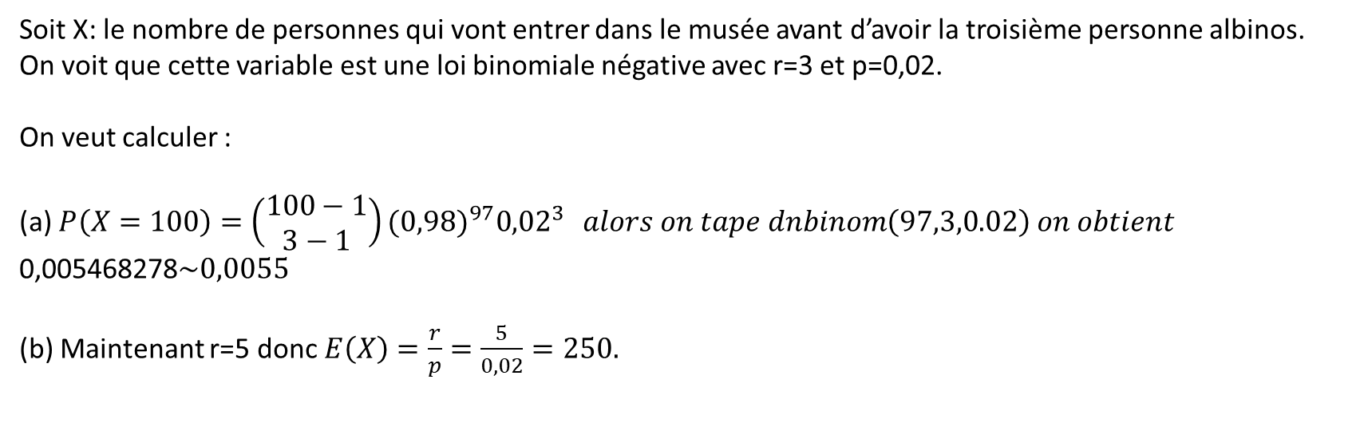
Exemple1: Dans une certaine population, le pourcentage de personnes albinos est de 2 %. Des gens font la queue pour entrer dans un musée de façon indépendante les uns des autres. (a) Quelle est la probabilité que la centième personne à entrer dans le musée soit la troisième personne albinos ? (b) Quelle est le nombre moyen de clients qui vont entrer dans le musée avant d’observer le 5ième albinos?
Soit X: le nombre de personnes qui vont entrer dans le musée avant d’avoir la troisième personne albinos.
On voit que cette variable est une loi binomiale négative avec r=3 et p=0,02.
On veut calculer :
(a) $P\left(X=100\right)=\left(\begin{aligned}100−1 \\ 3−1\end{aligned}\right){(0,98)}^{97}{0,02}^{3 } alors on tape dnbinom\left(97,3,0.02\right) on obtient$
0,005468278$\sim 0,0055$
(b) Maintenant r=5 donc $E\left(X\right)=\frac{r}{p}=\frac{5}{0,02}=250.$

Slide 5
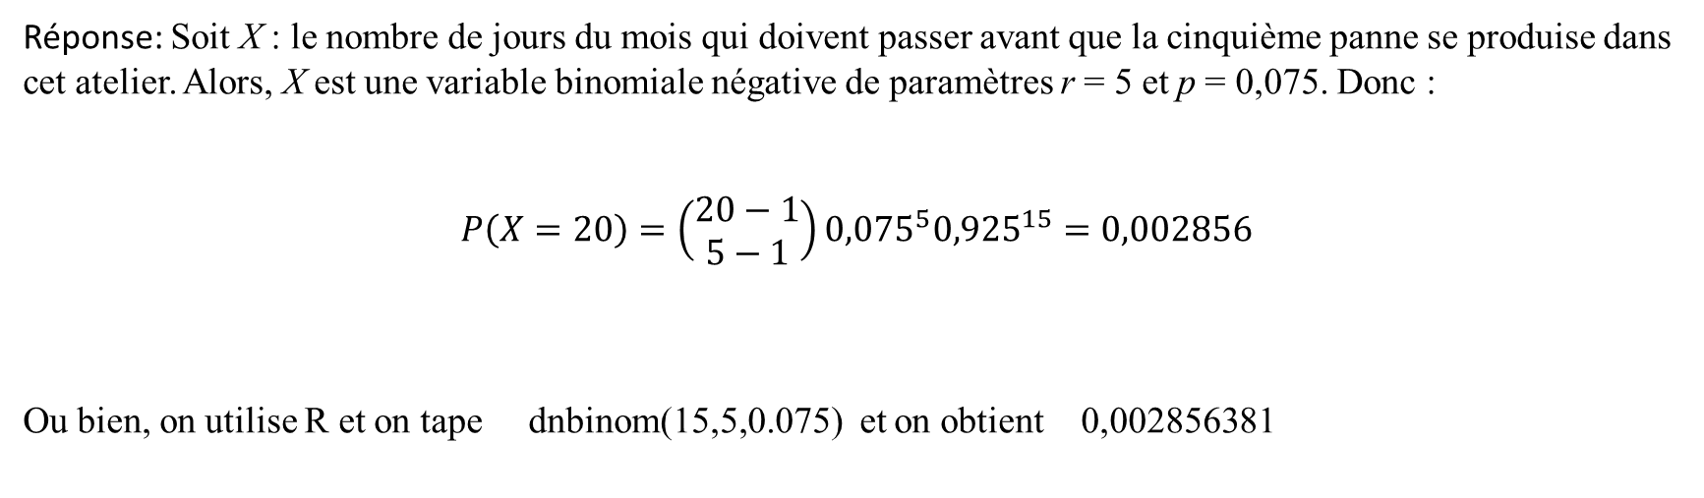
Exemple 2:Certaines des machines d’un atelier mécanique tombent en panne de façon indépendante, au taux de 7,5 % par jour. Quelle est la probabilité que la cinquième panne se produise le vingtième jour du mois ?
Réponse: Soit X : le nombre de jours du mois qui doivent passer avant que la cinquième panne se produise dans cet atelier. Alors, X est une variable binomiale négative de paramètres r = 5 et p = 0,075. Donc :
$$P\left(X=20\right)=\left(\begin{aligned}20−1 \\ 5−1\end{aligned}\right){0,075}^{5}{0,925}^{15}=0,002856$$
Ou bien, on utilise R et on tape dnbinom(15,5,0.075) et on obtient 0,002856381

Slide 6
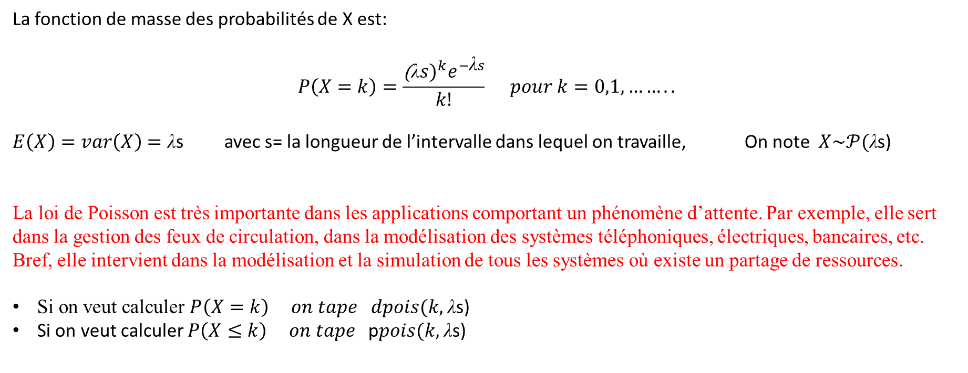
V. La loi de Poisson On s’intéresse à un phénomène qui se produit en moyenne λ (lambda) fois par unité (de temps, de surface, de volume, de masse…). La variable X indique le nombre de fois que ce phénomène se produit durant un intervalle de s unités : c’est la loi de Poisson, nommée ainsi en l’honneur du mathématicien français Siméon Denis Poisson (1781-1840).
La fonction de masse des probabilités de X est:
$$P\left(X=k\right)=\frac{{\text{(}\text{λ}s)}^{k}e^{−\text{λ}s}}{k!} pour k=0,1,……..$$
$E\left(X\right)=var\left(X\right)=\text{λ}$s avec s= la longueur de l’intervalle dans lequel on travaille, On note $X\sim 𝒫(\text{λ}$s)
La loi de Poisson est très importante dans les applications comportant un phénomène d’attente. Par exemple, elle sert dans la gestion des feux de circulation, dans la modélisation des systèmes téléphoniques, électriques, bancaires, etc. Bref, elle intervient dans la modélisation et la simulation de tous les systèmes où existe un partage de ressources.
Si on veut calculer $P\left(X=k\right) on tape dpois(k,$ $\text{λ}$s)
Si on veut calculer $P\left(X≤k\right) on tape$ p$pois(k,$ $\text{λ}$s)

Slide 7
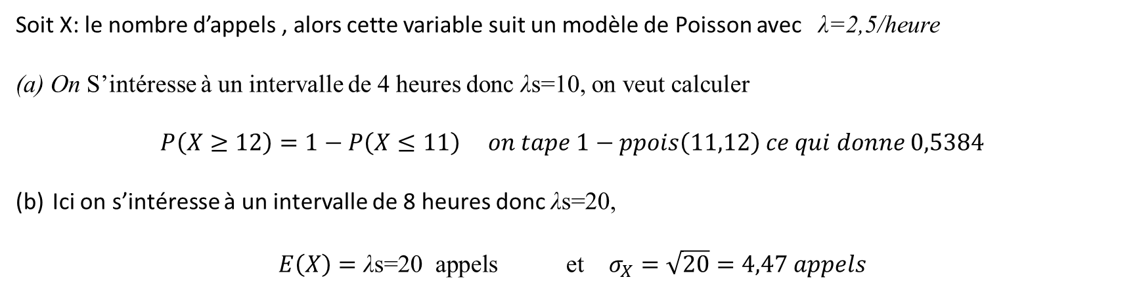
Exemple 1: Un standardiste reçoit en moyenne 2,5 appels à l’heure. Si les appels arrivent selon un modèle de Poisson : a) déterminez la probabilité que ce standardiste reçoive au moins 12 appels durant une période de quatre heures ; b) calculez l’espérance et l’écart-type du nombre d’appels reçus par ce standardiste durant une journée de huit heures.
Soit X: le nombre d’appels , alors cette variable suit un modèle de Poisson avec λ=2,5/heure
(a) On S’intéresse à un intervalle de 4 heures donc λs=10, on veut calculer
$$P\left(X≥12\right)=1−P\left(X≤11\right) on tape 1−ppois\left(11,12\right) ce qui donne 0,5384$$
Ici on s’intéresse à un intervalle de 8 heures donc λs=20,
$$E\left(X\right)=\text{λ}\text{s}\text{=20 }\text{appels} \text{et} σ_{X}=\sqrt{20}=4,47 appels$$

Slide 8
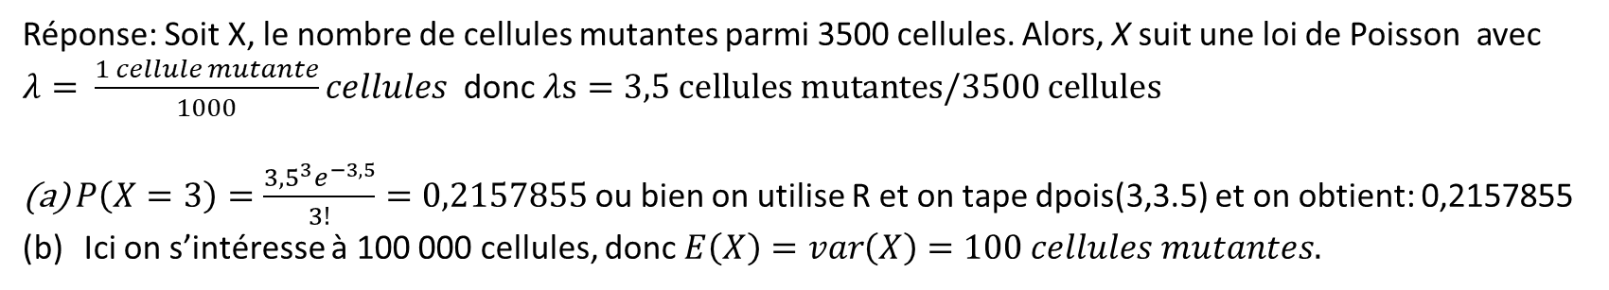
Exemple 2: Dans une culture de cellules, on assiste en moyenne à une mutation de cellules dans chaque lot de 1000 cellules. Si le nombre de cellules mutantes obéit à un modèle de Poisson : a) déterminez la probabilité d’observer trois mutations dans une culture contenant 3500 cellules ; b) déterminez l’espérance et la variance du nombre de cellules mutantes observées dans une culture de 100 000 cellules.
Réponse: Soit X, le nombre de cellules mutantes parmi 3500 cellules. Alors, X suit une loi de Poisson avec $λ= \frac{1 cellule mutante}{1000}cellules$ donc $λs=3,5 cellules mutantes/3500 cellules$
$P\left(X=3\right)=\frac{{3,5}^{3}e^{−3,5}}{3!}=0,2157855$ ou bien on utilise R et on tape dpois(3,3.5) et on obtient: 0,2157855
Ici on s’intéresse à 100 000 cellules, donc $E\left(X\right)=var\left(X\right)=100 cellules mutantes.$

Slide 9
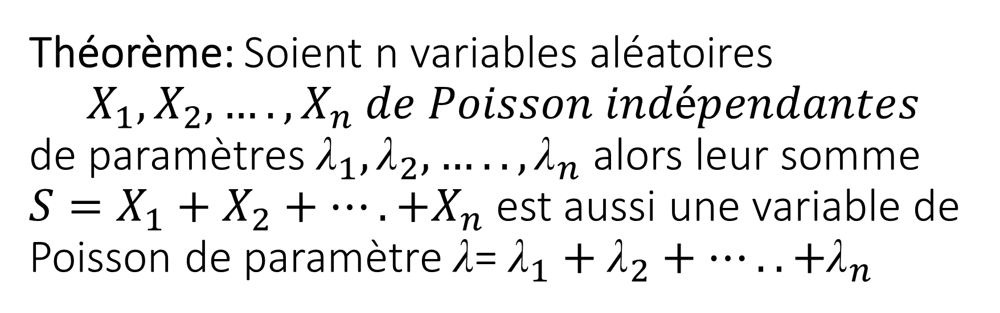
Théorème: Soient n variables aléatoires $$X_{1},X_{2},….,X_{n} de Poisson indépendantes$$ de paramètres ${\text{λ}}_{1},{\text{λ}}_{2},…..,{\text{λ}}_{n}$ alors leur somme $S=X_{1}+X_{2}+….+X_{n}$ est aussi une variable de Poisson de paramètre $\text{λ}$= ${\text{λ}}_{1}+{\text{λ}}_{2}+…..+{\text{λ}}_{n}$

Slide 10
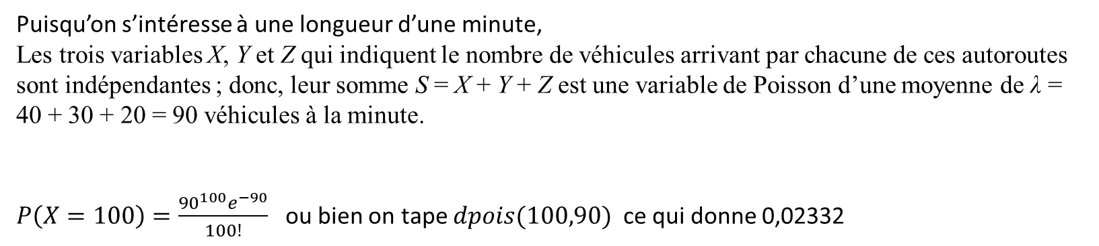
Exemple: L’échangeur Turcot à Montréal est un carrefour où la circulation de trois autoroutes, les A10, A15 et A20, peut être modélisée comme une variable de Poisson d’une moyenne de 2400 véhicules à l’heure pour la A20, de 1800 véhicules à l’heure pour la A15 et de 1200 véhicules à l’heure pour la A10. Quelle est la probabilité qu’on assiste durant une minute au passage de 100 véhicules dans cet échangeur ?
Puisqu’on s’intéresse à une longueur d’une minute,
Les trois variables X, Y et Z qui indiquent le nombre de véhicules arrivant par chacune de ces autoroutes sont indépendantes ; donc, leur somme S = X + Y + Z est une variable de Poisson d’une moyenne de λ = 40 + 30 + 20 = 90 véhicules à la minute.
$P\left(X=100\right)=\frac{{90}^{100}e^{−90}}{100!}$ ou bien on tape $dpois(100,90)$ ce qui donne 0,02332

Slide 11
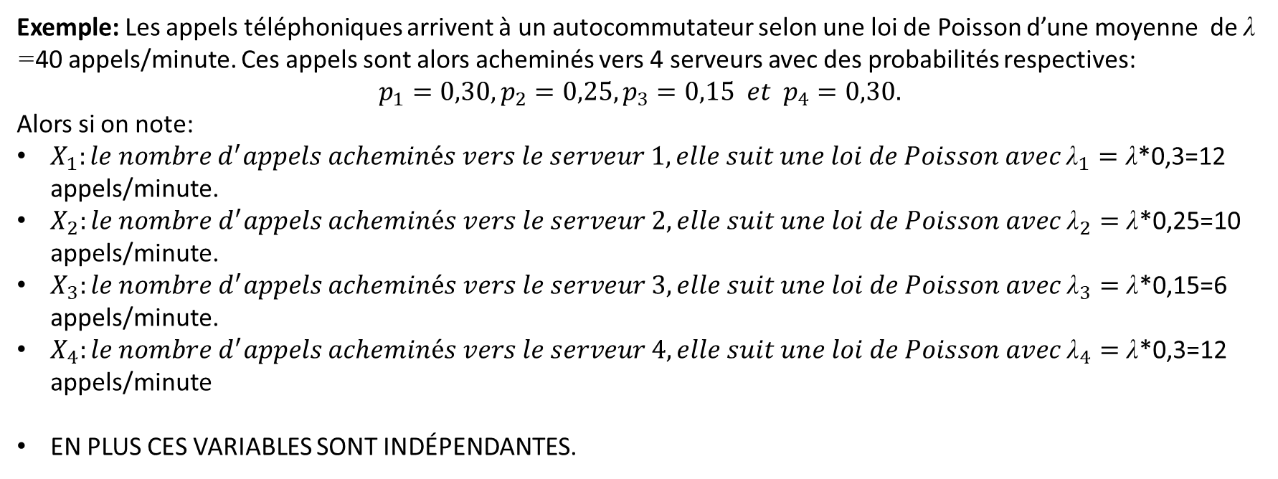
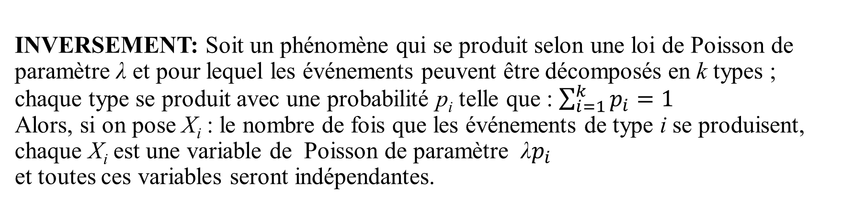
INVERSEMENT: Soit un phénomène qui se produit selon une loi de Poisson de paramètre λ et pour lequel les événements peuvent être décomposés en k types ; chaque type se produit avec une probabilité p_{i} telle que : $\sum_{i=1}^{k}{p_{i}=1}$ Alors, si on pose X_{i} : le nombre de fois que les événements de type i se produisent, chaque X_{i} est une variable de Poisson de paramètre λ$p_{i}$ et toutes ces variables seront indépendantes.
Exemple: Les appels téléphoniques arrivent à un autocommutateur selon une loi de Poisson d’une moyenne de λ =40 appels/minute. Ces appels sont alors acheminés vers 4 serveurs avec des probabilités respectives:
$$p_{1}=0,30, p_{2}=0,25, p_{3}=0,15 et p_{4}=0,30.$$
Alors si on note:
$X_{1}:le nombre d^{′}appels acheminés vers le serveur 1, elle suit une loi de Poisson avec {\text{λ}}_{1}=\text{λ}$*0,3=12 appels/minute.
$X_{2}:le nombre d^{′}appels acheminés vers le serveur 2, elle suit une loi de Poisson avec {\text{λ}}_{2}=\text{λ}$*0,25=10 appels/minute.
$X_{3}:le nombre d^{′}appels acheminés vers le serveur 3, elle suit une loi de Poisson avec {\text{λ}}_{3}=\text{λ}$*0,15=6 appels/minute.
$X_{4}:le nombre d^{′}appels acheminés vers le serveur 4, elle suit une loi de Poisson avec {\text{λ}}_{4}=\text{λ}$*0,3=12 appels/minute
EN PLUS CES VARIABLES SONT INDÉPENDANTES.

Slide 12
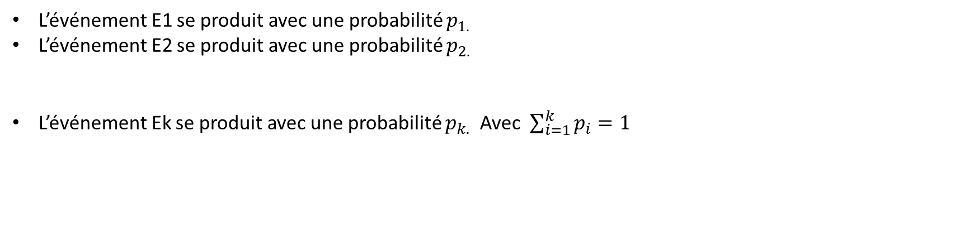
Loi multinomiale: Lorsqu’on mène plusieurs expériences aléatoires simultanément, on doit être en mesure de calculer le nombre de fois que chacune s’est produite : la loi multinomiale fournit cette information. La loi multinomiale est très importante en biologie statistique et en sciences humaines, surtout quand on manipule des caractéristiques qualitatives et qu’on s’intéresse à leurs répétitions. Considérons une expérience aléatoire donnant une partition de S en k événements.
L’événement E1 se produit avec une probabilité $p_{1.}$
L’événement E2 se produit avec une probabilité $p_{2.}$
L’événement Ek se produit avec une probabilité $p_{k.}$ Avec $\sum_{i=1}^{k}{p_{i}=1}$

Slide 13
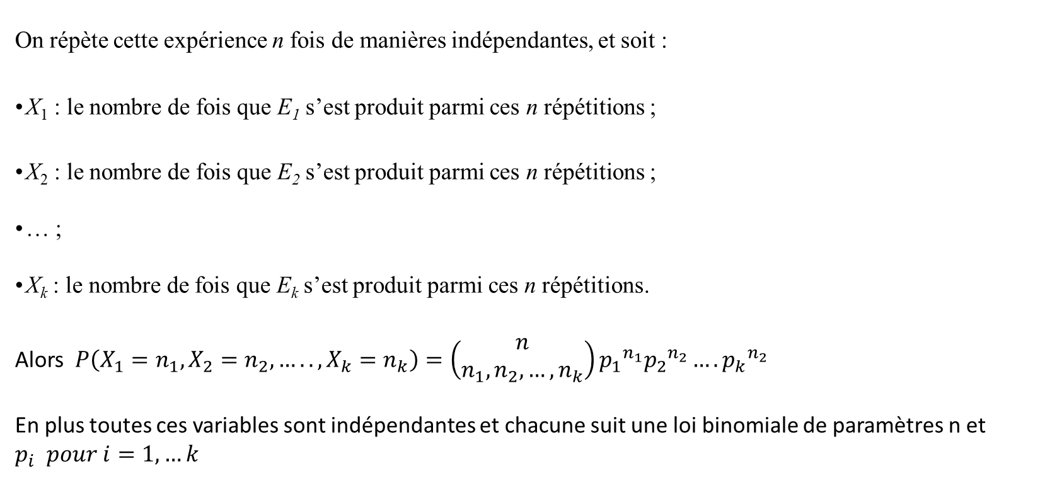
Suite)
On répète cette expérience n fois de manières indépendantes, et soit :
• X₁ : le nombre de fois que E₁ s’est produit parmi ces n répétitions ;
• X₂ : le nombre de fois que E₂ s’est produit parmi ces n répétitions ;
• … ;
• X_{k} : le nombre de fois que E_{k} s’est produit parmi ces n répétitions.
Alors $P\left(X_{1}=n_{1},X_{2}=n_{2},…..,X_{k}=n_{k}\right)=\left(\begin{aligned}n \\ n_{1},n_{2},…,n_{k}\end{aligned}\right){p_{1}}^{n_{1}}{p_{2}}^{n_{2}}….{p_{k}}^{n_{2}}$
En plus toutes ces variables sont indépendantes et chacune suit une loi binomiale de paramètres n et $p_{i }pour i=1,…k$

Slide 14
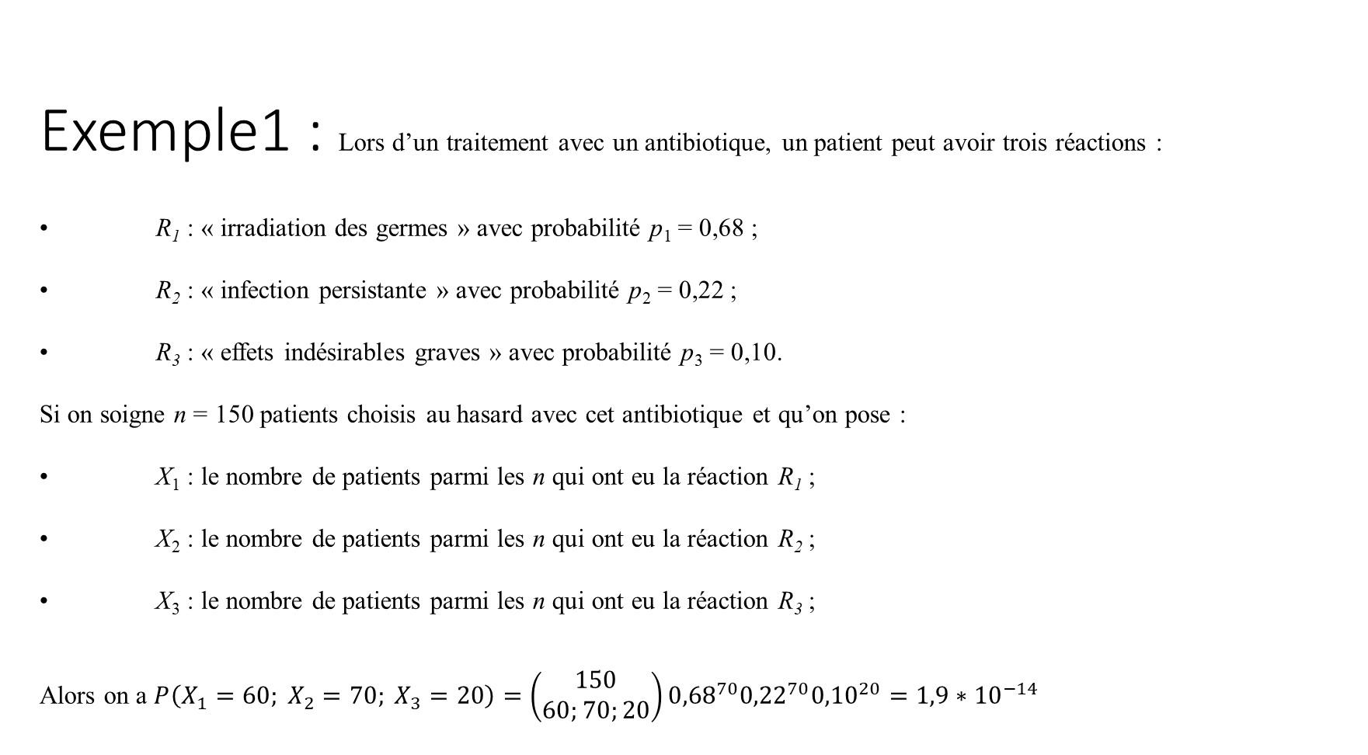
Exemple1 : Lors d’un traitement avec un antibiotique, un patient peut avoir trois réactions : • R₁ : « irradiation des germes » avec probabilité p₁ = 0,68 ; • R₂ : « infection persistante » avec probabilité p₂ = 0,22 ; • R₃ : « effets indésirables graves » avec probabilité p₃ = 0,10. Si on soigne n = 150 patients choisis au hasard avec cet antibiotique et qu’on pose : • X₁ : le nombre de patients parmi les n qui ont eu la réaction R₁ ; • X₂ : le nombre de patients parmi les n qui ont eu la réaction R₂ ; • X₃ : le nombre de patients parmi les n qui ont eu la réaction R₃ ; Alors on a $P\left(X_{1}=60; X_{2}=70; X_{3}=20\right)=\left(\begin{aligned}150 \\ 60;70;20\end{aligned}\right){0,68}^{70}{0,22}^{70}{0,10}^{20}={1,9∗10}^{−14}$

Slide 15
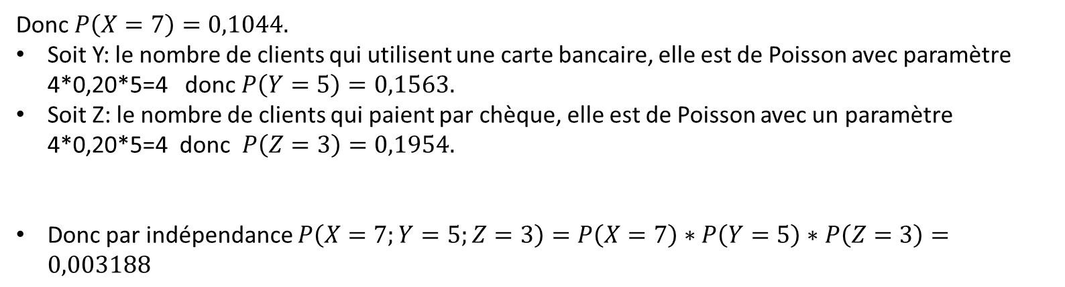
Exemple 2: Les clients arrivent à un supermarché selon une distribution de Poisson avec une moyenne de 4 clients à la minute ; 35 % de ces clients n’achètent rien, 25 % paient comptant, 20 % paient avec une carte bancaire et les autres paient par chèque. Quelle est la probabilité que, durant un intervalle de 5 minutes, on observe 7 clients qui paient comptant, 5 qui paient avec une carte bancaire et 3 qui paient par chèque ? Soit X : le nombre de clients qui paient comptant, elle sera distribuée selon une loi de Poisson de paramètre 4*0,25*5=5
Donc $P\left(X=7\right)=0,1044.$
Soit Y: le nombre de clients qui utilisent une carte bancaire, elle est de Poisson avec paramètre 4*0,20*5=4 donc $P\left(Y=5\right)=0,1563.$
Soit Z: le nombre de clients qui paient par chèque, elle est de Poisson avec un paramètre 4*0,20*5=4 donc $P\left(Z=3\right)=0,1954.$
Donc par indépendance $P\left(X=7;Y=5;Z=3\right)=P\left(X=7\right)∗P\left(Y=5\right)∗P\left(Z=3\right)=0,003188$

